Slide 1
Avances recientes en las Cuentas Satélites de Salud en Brasil
IV Taller de Cuentas de Salud de Paises Suramericanos
Bogota, 23 de julio de 2013
Maria Angelica Borges dos Santos
angelicabsantos@ensp.fiocruz.br

Slide 2
Cuentas “SNA-based”
Incluyen datos de producción, consumo y generación de empleo y renta
Incluyen la salud publica, los servicios publicos e privados de salud, la industria y el comercio de medicamentos y productos sanitarios
Preparado por el IBGE, IPEA, Ministerio de Salud, Fiocruz y la ANS
Coordinación técnica del IBGE

Slide 3
Resultados publicados de 2000 a 2009. Completado tres rondas de cuentas
Cuentas sin divulgación periódica, principalmente cuando hay cambios metodologicos em el Sistema de Cuentas Nacionales
Última divulgación 2012 (datos de 2009). Siguiente prevista para 2015 (datos de 2012)

Slide 4
ResultAdos 2009

Slide 5
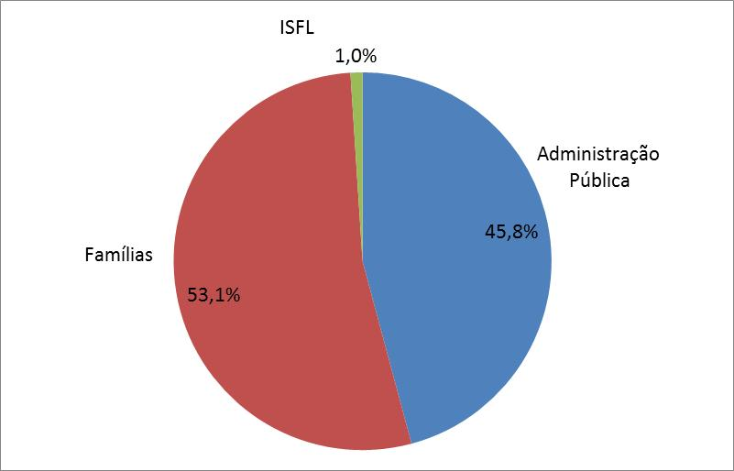
Financiamiento de biens y servicios de salud Brasil, 2009
Notes:
A participação das famílias no consumo final de bens e serviços de saúde caiu de 58,8% em 2005 para 57,4% em 2007. A participação da APU passou de 40,1 para 41,6%

Slide 6
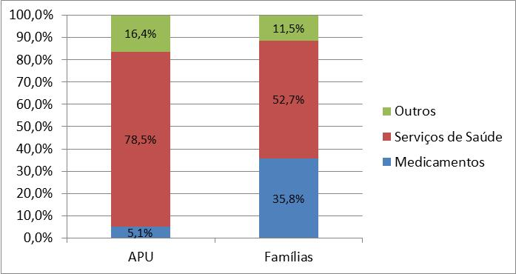
Participación de los productos de salud en los gastos de hogares y gobierno

Slide 7
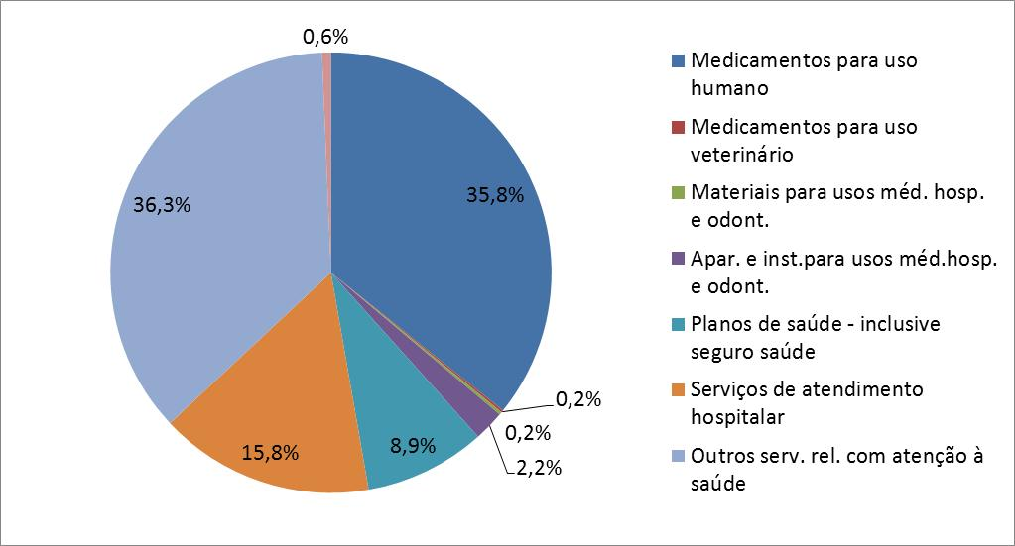
Consumo final de hogares por producto. Brasil, 2009
Total 97.5 billion US$ PPP

Slide 8
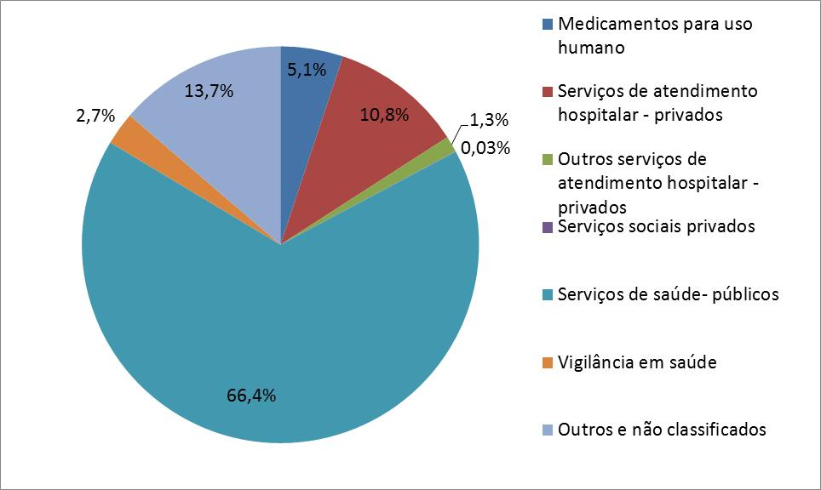
Consumo final del Gobierno por producto – Brasil, 2009
Total 76.6 billion US$ PPP

Slide 9
avances en la descripción del consumo

Slide 10
Consumo efectivo de productos de salud por tipo de cobertura (em milliones US$ PPP)- datos preliminares, 2009

Slide 11
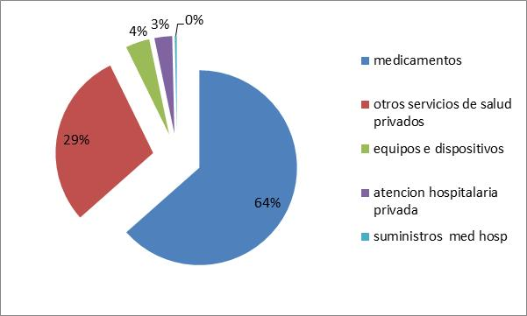
Gasto de bolsillo por producto de salud. Brasil, 2009
Total 54.9 milliones US$ PPP

Slide 12
Analisis sectoriales

Slide 15
Evolucion de la participación de comercio e impuestos em el precio al consumidor de medicamentos. Brasil, 2000-2009

Slide 16
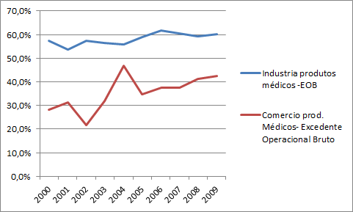
Evolucion de Excedente de Explotacion Bruto como % do Valor Agregado - 2000-2009
Fonte: Elaborados a partir de IBGE, Diretoria de Pesquisas, Coordenação de Contas Nacionais,Contas Satélite de Saúde 2000-2009.

Slide 17
Avances – analises 2000-2009

Slide 18
Incremento real en consumo de biens y servicios de salud por sector institucional. Brasil, 2000-2009

Slide 19
Incremento real en valor agregado de las actividades de salud. Brasil. 2000-2009

Slide 20
Estudios con comparaciones internacionales historicas

Slide 21
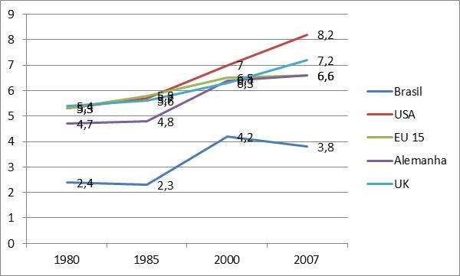
Participación de los servicios de salud publicos y privados en el valor agregado. 1980-2007

Slide 22
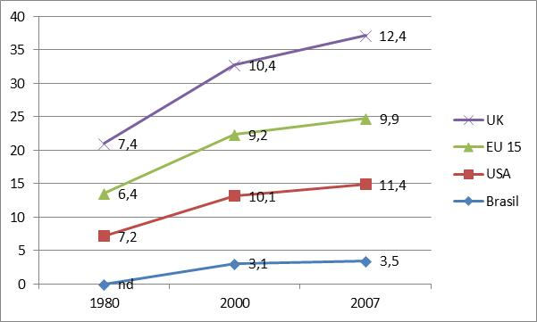
Empleos en servicios de salud como % del total de empleos. 1980,2000, 2007

Slide 23
Agenda de institucionalización

Slide 24
Agenda de institucionalización para las cuentes brasileñas
Cuentas preliminares anuales del sector público publicadas por IPEA (a partir de 2014?):
datos desagregados por nivel de gobierno (federal, estaduales, municipales)
servicios de salud desagregados en Atención Primária y servicios de media y alta complejidad.

Slide 25
Agenda de institucionalización de las cuentes brasileñas
Cuentas completas de sectores publico e privado. Bianuales, divulgadas por IBGE con nuevas Tablas e informaciones. A partir de 2015
Subcontas - cuentas de salud reprodutiva e materno infantil e por enfermedad MDG

